Slide 1
K A L K U L U S I
O
(MATA4110)
Berbagai Jenis Fungsi dan Grafiknya
2b
Warsito
PROGRAM STUDI MATEMATIKA – FST UT

Slide 2
Umum: menjelaskan berbagai jenis fungsi beserta daerah definisi, jelajah, dan menggambar grafiknya.
Kompetensi
Khusus:
1. menjelaskan fungsi aljabar dan grafiknya;
2. menjelaskan fungsi logaritma dan grafiknya;
3. menjelaskan fungsi eksponensial dan grafiknya;
4. menjelaskan fungsi trigonometri dan grafiknya;
5. menjelaskan fungsi siklometri dan grafiknya;
6. menjelaskan fungsi hiperbolik dan grafiknya; dan
7. menjelaskan fungsi parameter dan grafiknya.

Slide 3
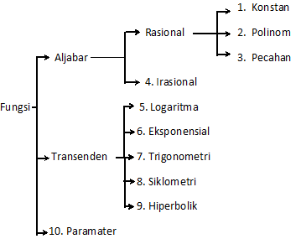
Bagan Fungsi
Bagan Fungsi:

Slide 4
Fungsi Aljabar
Fungsi Konstan: y = c (konstanta)
y
y= c
x
0
D(f) = R ; R(f) = {c}

Slide 5
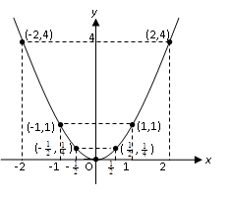
Fungsi Aljabar
Fungsi: y = x²
D(f) = R ; R(f) = {y | y ≥ 0 }

Slide 6
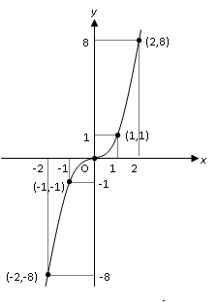
Fungsi Aljabar
Fungsi: y = x³
D(f) = R ; R(f) = R

Slide 7

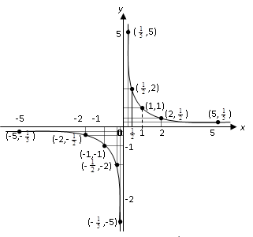
Fungsi Aljabar
Fungsi Pecahan: y =
D(f) = {x| x < 0 U x > 0} ; R(f) = {y | y < 0 U y > 0 }

Slide 8
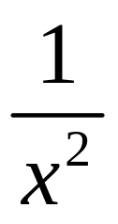
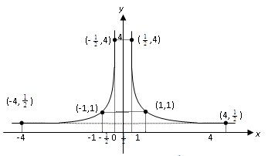
Fungsi Aljabar
Fungsi Pecahan: y =
D(f) = {x| x < 0 U x > 0} ; R(f) = {y | y > 0 }

Slide 9
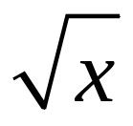
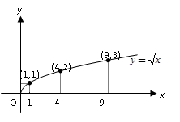
Fungsi Aljabar
Fungsi Pecahan: y =
D(f) = {x| x ≥ 0} ; R(f) = {y | y ≥ 0 }

Slide 10
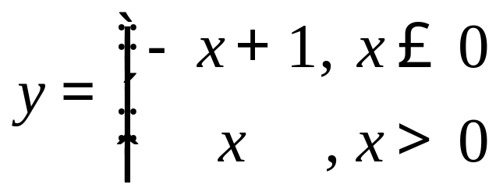
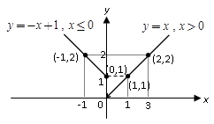
Fungsi Aljabar
Diketahui Fungsi:
D(f) = {x| x ≤ 0 U x > 0} ; R(f) = {y | y > 0 }

Slide 11
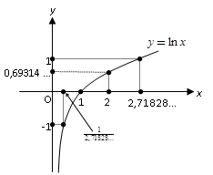
Fungsi Transenden
Fungsi logaritma: y = ln x
D(f) = {x| x > 0 atau (0,∞)} ; R(f) = R

Slide 12
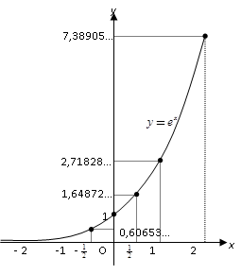
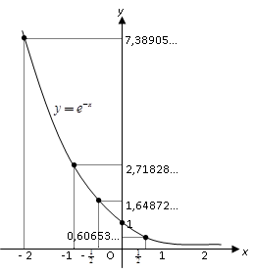
Fungsi Transenden
Fungsi Eksponensial: y = e^{x} dan y = e^{-x}
y = e^{x}
y = e^{-x}
D(f) = R ; R(f) = {x| y > 0 atau (0,∞)}
D(f) = R ; R(f) = {x| y > 0 atau (0,∞)}

Slide 13
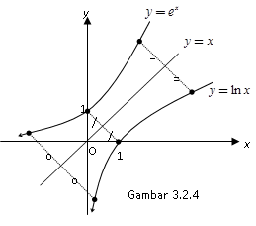
Fungsi Transenden
Fungsi Eksponensial y = e^{x} dan Fungsi Logaritma dan y = ln x
saling invers.
y = e^{x} : D(f) = … ; R(f) = …
y = ln x : D(f) = … ; R(f) = …

Slide 14
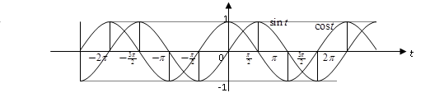
Fungsi Transenden
Fungsi y = sin t dan Fungsi y = cos t
y = sin t : D(f) = … ; R(f) = …
y = cos t : D(f) = … ; R(f) = …

Slide 15
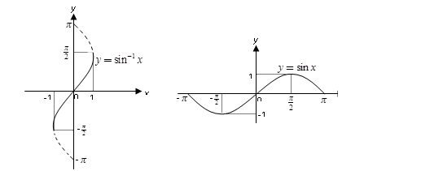
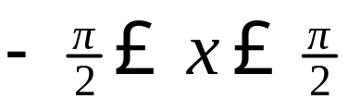
Fungsi Transenden
Fungsi siklometeri y = sin⁻¹t (invers y = sin t)
y = sin⁻¹t dengan D(f) = -1 ≤ x ≤ 1 merupakan fungsi siklometri (invers
dari y = sin t dengan D(f) = )

Slide 16
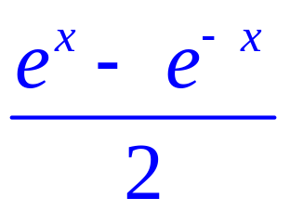
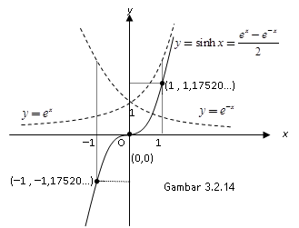
Fungsi Transenden
Fungsi Hiperbolik: y = sinh x =
D(f) = R ; R(f) = R

Slide 17
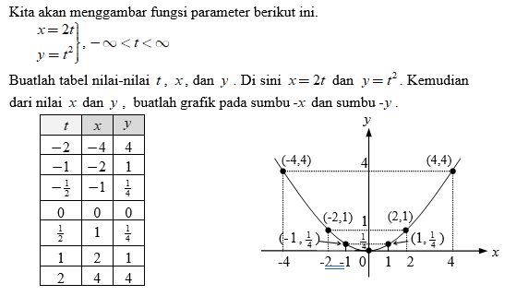
Fungsi
Contoh fungsi parameter dan grafiknya
D(f) = {x | x ϵ R} ; R(f) = {y | y ≥ 0 }

Slide 18
Penutup
Pembahasan materi Inisiasi 2 ini hanya sebagian dari materi Berbagai Jenis Fungsi dan Grafiknya. Oleh karena itu, dalam kesempatan lain, mahasiswa masih dituntut untuk mempelajari bagian atau referensi lain yang berkaitan dengan bahasan Inisiasi 2 ini.
Semoga Sukses!

Slide 19
Terima Kasih
2020
Terima Kasih
2020

